Slide 1



The latest and greatest
Advantage Now
ヘルスケア向けApple | Cisco連携によるモバイル活用
Brand team
コーポレートビジネス事業統括 ビジネス開発本部
ヘルスケアビジネス推進担当 若村 友行
Released: March 2016
Making our PowerPoint simpler and more distinctive.
本資料に記載の各社社名、製品名は、各社の商標または登録商標です。

Slide 2
本日の流れ
病院におけるネットワークについて
モバイル ネットワーク中心の流れ
Apple | Cisco 連携の強み
IP ナースコールについて
セキュリティ対策
ユースケース（1）、（2）、（3）

Slide 3

病院におけるネットワークについて

Slide 4
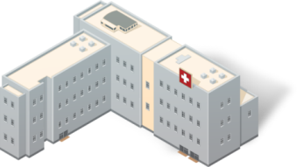
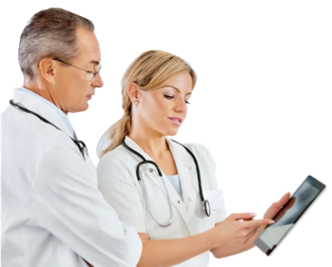

院内業務用IPシステムの増加
電子カルテ システムの普及
院内業務用
スマート デバイス活用の拡大
院内コミュニケーション
音声システムのIP化
クラウド型アプリ
の活用拡大

Slide 5

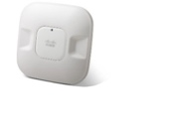
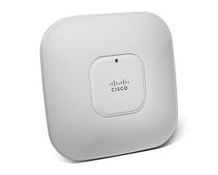
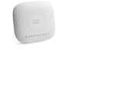


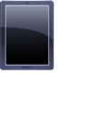
無線LAN利用の増加（1）
SSID
RIS-LAN
SSID
HIS-LAN
SSID
GUEST-LAN
各医局、ベンダーからの要望に応じて、アクセス ポイントを個別に設置してしまう
Wi-Fiを利用したいという要望が医局ごと不定期にやってくる
同一チャネル使用時の干渉
目に見えない無線の管理を
どうしたらいいのか？
無線LAN搭載医療機器を使いたいという要望がたくさん出てくる
患者呼び出しシステム
ME管理システム
FPD etc.

Slide 6

無線LAN利用の増加（2）
持ち込まれたモバイル ルータは
電波干渉を引き起こす要因
患者、来訪者の声
誰がどこでモバイル ルータを利用しているか不明
診察・会計など
待ち時間が長いから時間を潰したい
入院中の近況報告のためのSNSを
したい
見つけたとしても
使わせないようにするのは難しい…
有料TVではなく
タブレットで映画や
ビデオを見たい
Wi-Fi を利用したいからモバイル ルータを
持ち込む
院内のSSIDを詐称？
されることも・・・

Slide 7
モバイル ネットワーク中心の流れ

Slide 8
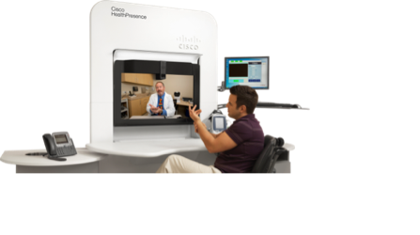
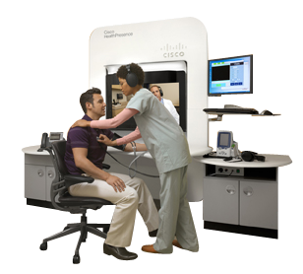
最近のモバイルに関するニュース（1）
Android SIMフリー 内線電話（Wi-Fi VoIP）
チャレンジ ユーザの増加
慈恵医大 iPhone6 3400台導入（FMC）
Apple WatchとCareKitを実地診療に、慶応大
遠隔医療システムの診療報酬加算の検討
App Store やGoogle Playにて様々なアプリの登場

Slide 9
最近のモバイルに関するニュース（2）
遠隔医療システムの診療報酬加算の検討
福島第一原発の被災地で「遠隔診療」へ、医療体制充実訴え
インターネットを通じて医師の診察を受ける「遠隔診療」が、今月から福島第一原発の被災地で始まることになり、関係者が安倍総理を訪問して被災地での医療体制を充実する必要性を訴えました。
インターネット上で医師の診察を受けることは「遠隔診療」と呼ばれ、福島の被災地・南相馬市では今月18日から導入されます。それを前に、南相馬市の桜井市長や遠隔診療を手がける企業「メドレー」の関係者らが安倍総理を訪問し、「遠隔診療が医師不足となっている被災地での医療への不安を払拭し、避難していた住民の帰還につながる」などと訴えました。
これに対し、安倍総理は「診療報酬改定でしっかり評価していきたい」と述べ、来年度の改定で遠隔診療の報酬を加算し、政府としても普及を後押しする考えを示しました。
参照：2017/5/10 TBSニュース http://news.tbs.co.jp/newseye/tbs_newseye3049627.html
平成29年5月10日、安倍総理は、総理大臣官邸で福島県南相馬市におけるオンライン診療プロジェクト関係者等による表敬を受けました。
参照：2017/5/10 首相官邸ニュース http://www.kantei.go.jp/jp/97_abe/actions/201705/10hyokei.html

Slide 10
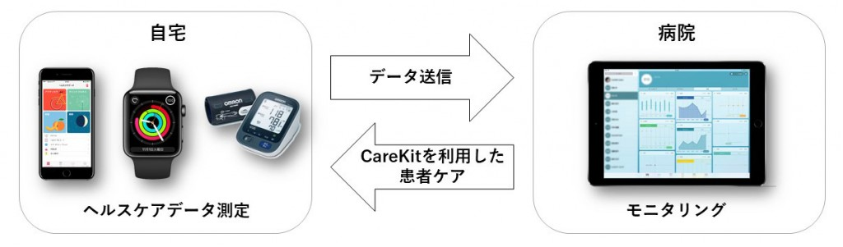
最近のモバイルに関するニュース（3）
Apple WatchとCareKitを活用した患者ケアの臨床研究を開始
Apple Watchが測定する心拍数や活動量、iPhoneが収集する血圧などのヘルスケアデータを診療に活用する
臨床試験を開始しました。慶應義塾大学医学部倫理委員会にて承認を受けた臨床研究として、木村雄弘を中心に行っています。
通院患者様にApple Watch、血圧計を貸し出し、ご自宅で測定された脈拍数、血圧、日々の活動データを診療のサポートに活用する試みです。気分や症状なども音声入力できるため、血圧手帳の記入や症状を記録する作業の軽減にも役立ちます。また、Apple社のCareKitというフレームワークを使用し、患者様がお持ちのiPhoneやApple Watchで内服状況などを確認しています。CareKitの臨床現場への導入は国内で初めての事例であり、飲み忘れ防止のための内服手帳としての活用法を検証します。
参照：2016/11/07 慶応大学プレスリリース一部抜粋
http://www.cpnet.med.keio.ac.jp/news/20161107_01412/

Slide 11
Apple | Cisco 連携の強み

Slide 12

Apple | Cisco 連携の強み？
モバイル！
つながる！
コラボレーション改革！
病院には Apple製品好きが多い！

Slide 13










PHSリプレース時のモバイル検討とは？
固定系
モバイル系（Wi-Fi）
公衆回線
Cisco Unified CallManager
PBX
代表電話
固定電話
Telepresence
モバイル系（キャリア）
キャリアIP網
NC系
IP-GW
ナースコール
スマートフォン
内線
スマートフォン(SIM)
ナースコール
FMCガラケー、スマホ（SIM）
FMC（Fixed Mobile Convergence）

Slide 14
Apple | Cisco連携の強み！
（1）Apple iOS10より実装された”CallKit”APIと連携
（1）着信コールの改善
（2）発信、着信履歴の改善
（2）Apple iOS10とCisco 無線LANアクセスポイント（8.3）の連携
（1）アプリケーション優先制御
（2）スムーズなローミング
Notes:
Cisco Jabber CallKit対応確認済み。
Release Notes for Cisco Jabber for iPhone and iPad 11.8.x
http://www.cisco.com/c/en/us/td/docs/voice_ip_comm/jabber/iOS/11_8/rn/jabi_b_release-notes-for-jabber-iphone_118.html

Slide 15
Apple iOS10 CallKit 動作（1）
着信コールの改善
Cisco JabberやCisco Sparkによる内線通話中に外線着信があっても、Cisco Jabberや
Cisco Saprkの内線通話が切れません。つまり内線通話コールの選択が可能となりました。
音声アプリ
通話中
外線着信
注）上記は、Cisco Spark画面

Slide 16
Apple iOS10 CallKit 動作（2）
(2) 着信履歴の改善
Apple iPhoneの電話履歴リストに、
（1）090等セルラー着信
（2）Cisco JabberやCisco Sparkの着信履歴、
ビデオ着信履歴
が、一覧で 確認可能になりました。

Slide 17
Apple iOS10 CallKit
＋Cisco シングル ナンバー リーチ（SNR）の優位性
(1) ファースト コール
Apple CallKit 「未」対応
Apple CallKit 対応＋Cisco SNR
セルラーコール
Cisco Jabber (11.8.x)
セルラーコール
Cisco Jabber (11.8.x)
1st
1st
2nd
Cisco Jabber着信コール先にもかかわらず 強制的に
切断される
2nd
Cisco Jabberへの
ファースト コールは
継続される
コールは継続
するも 端末側への
着信表示なし
セルラー コール着信が優先継続される

Slide 18

シスコ シングル ナンバー リーチ(Cisco SNR)
Cisco Unified CallManagerが、Cisco JabberなどIP電話アプリケーションと
セルラー コール（090-XXXX-XXXX）へコールを同時に発信する機能。
Cisco Mobility Identity機能（Cisco Jabberが応答しない場合にセルラー番号へ
コール開始）と組み合わせ、Wi-Fi圏外時の着信が受け取れないリスクを排除する
ためのデザインとして提案可能です。
1201
1201
Cisco Jabber
セルラーコール
090-XXXX-XXXX

Slide 19
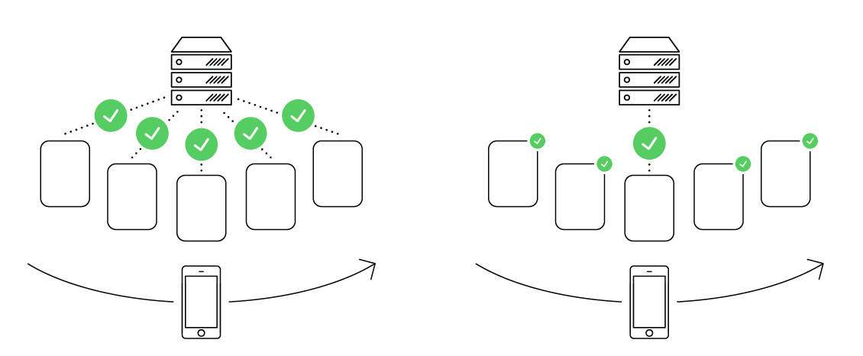
Apple | Cisco連携（2）
ファースト ローミング
iPhone または iPad を使いながら院内を移動するユーザの iOS デバイスが、
迅速かつ効率的に、しかもバッテリーを節約しながら、インテリジェントに通信し、
最適なシスコ アクセス ポイントに接続できるようになります。

Slide 20


Apple | Cisco連携（3）
ファースト レーン
iOS 10 により、IT 部門は、ワイヤレス
ネットワークが輻輳している場合であっても、ビジネスに最も重要なアプリがネットワーク上で自動的に優先されるよう 完全に制御できるようになります。
ビデオ用のDSCPマーキング
音声用のDSCPマーキング
ビデオを利用
Fast laneサポート iOS
電話を利用
Cisco-AP

Slide 21
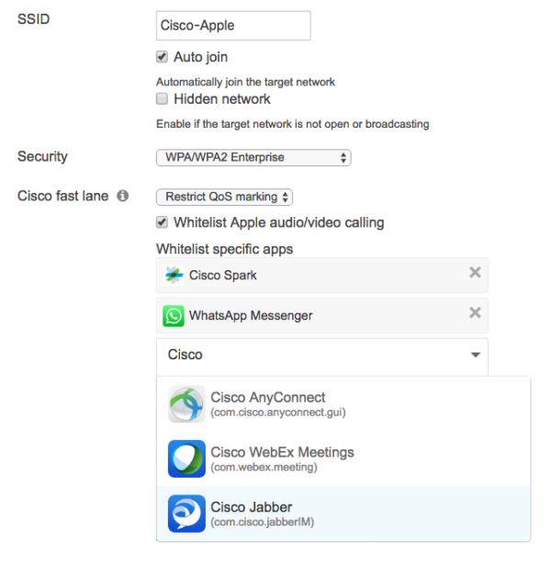
ファースト レーンの設定画面
（Meraki Systems Manager）
Apple | Cisco連携（3）
ファースト レーン
Ciscoブログ：
http://gblogs.cisco.com/jp/2016/10/fast-tracking-mobile-devices-and-apps-on-meraki/

Slide 22

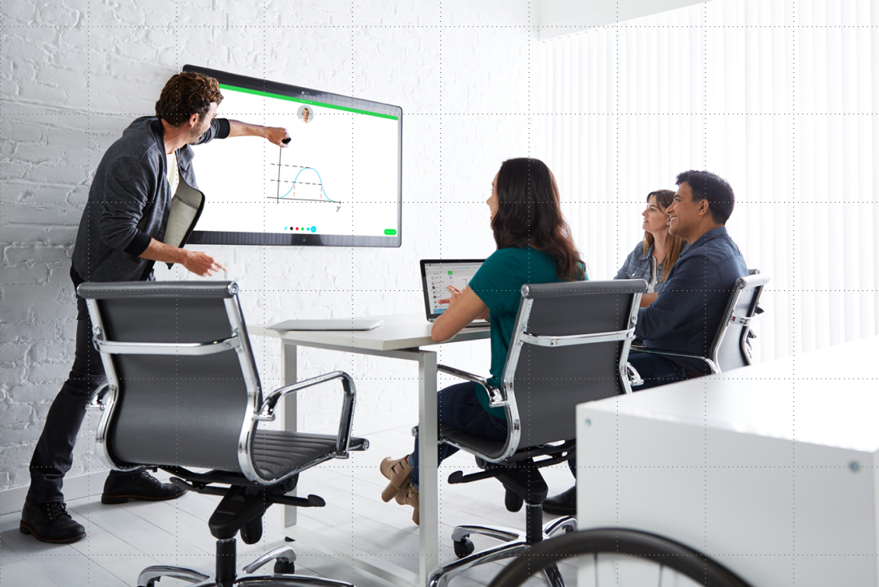
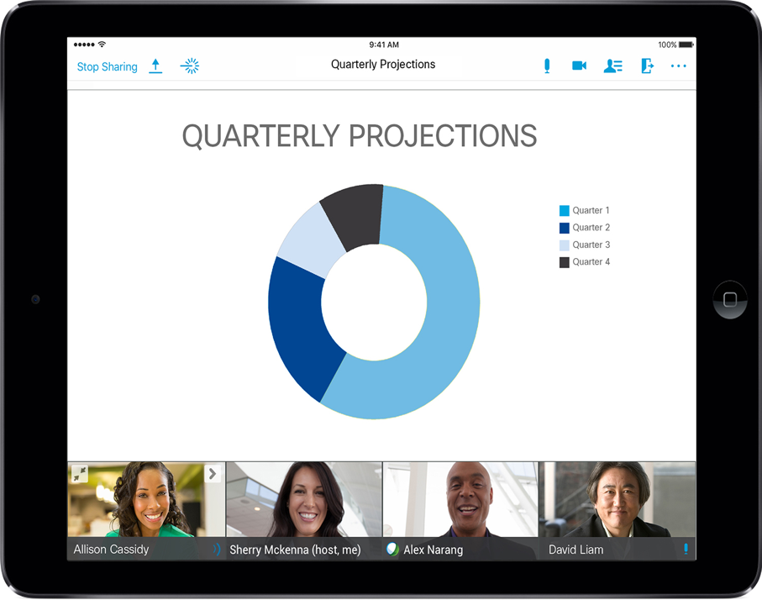
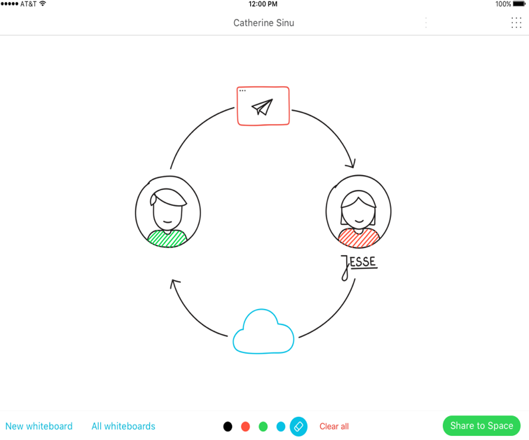
Apple | Cisco連携（4）
Apple iPad （Pro） & Cisco Spark (Cisco Spark Board)
描く
Notes:
描く＝ホワイトボード機能となります。
Spark Board 、Spark を入れたiPhone/Android/Mac/Windows デバイスで使えます。
遠隔地とつなぐ必要のない会議では、資料を写したり、ホワイトボードとして使えます。無線LAN（インターネット経由）は必須です。

Slide 23
IP ナース コールについて
Notes:
Additional photographic Half Page slides are available under the New Slide section shown on the top left of the PowerPoint window.

Slide 24







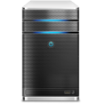




従来のナース コール
ナース ステーションで状況を確認し、何人かが処置・確認を行う
PHSでの表示は単純なため似た名前が多いと混乱しやすい
鳴るまでに少し時間がかかる。同時に鳴らない。
直ぐに回線が埋まる
408 ｱｲｻﾞﾜ ﾀｶｼ
呼出機
ナース
コール
全呼出
患者
医師
看護師
介護師
病室

Slide 25






ナース コールのデジタル化
担当者、グループに発呼するため、負担が軽減
担当が電話に出ない場合、副担当へ発呼。更に出ない場合は全体に発呼することも可能
漢字での名前表示 (似た名前は赤文字)、注意事項のアイコン表示、読み出し理由が表示→間違え防止
着信音も読み出し理由に合わせて変更可能
IP Phone
呼出機
本来の担当のみに着信させるので
他者の負担が軽減
IP
ナース
コール
担当者呼出
Cisco
CUCM
医師
看護師
介護師
チームA
チームB
チームC
患者

Slide 26













ちなみに
鳴り分け（着信音も呼び出し理由に合わせて変更）
グラフィカル表示（禁忌情報などのアイコン表示等）
は、弊社WiｰFi専用端末のみの対応となっています。
IP Phone
呼出機
担当者呼出
IPナースコール
Cisco
CUCM
医師
看護師
介護師
チームA
チームB
チームC
患者様

Slide 27
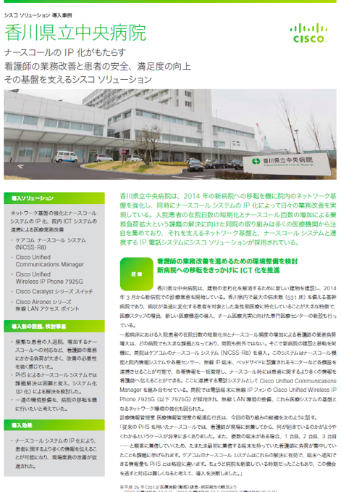
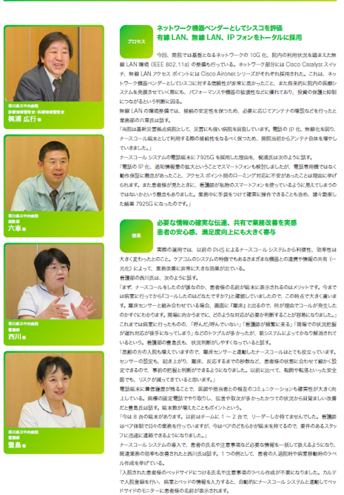
院内共通基盤
IPナースコール 院内IP-PBX

Slide 28
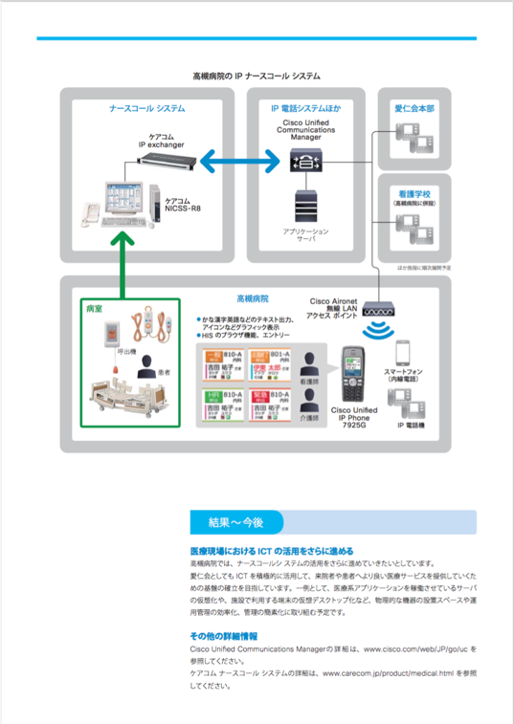
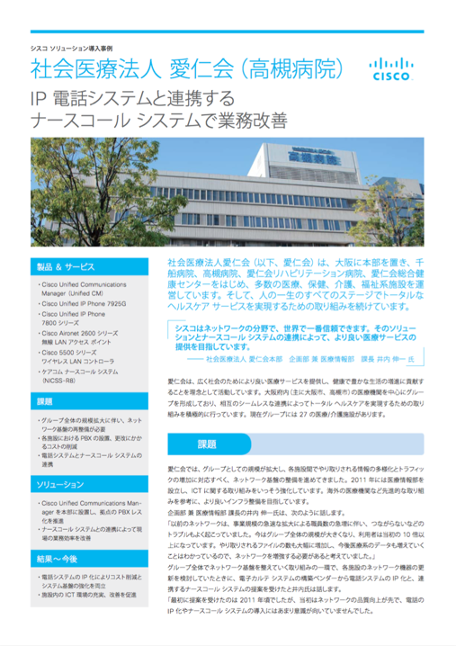
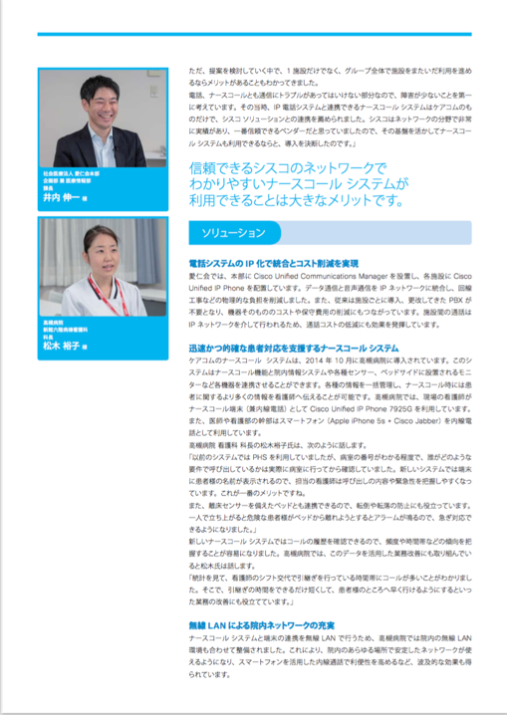
院内共通基盤
IPナースコール 院内IP-PBX

Slide 29
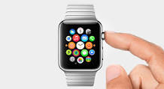
チャレンジ、意外に。。
Apple Watchを活用した働き方改革
Apple Watchの良さ（ハンズフリー）
（1）通知
（2）タッチパネル
（3）リアルタイム データ
服薬、ナースコール着信、検査終了通知等、主に看護領域で利活用の余地が有りとして、実証協力病院へ アプローチ中

Slide 30
セキュリティ対策

Slide 31

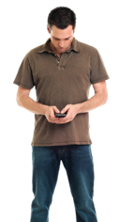
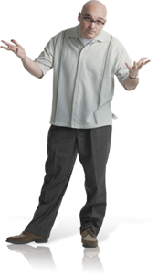

スマートフォン内線と セキュリティ対策
＋ Meraki Systems Manager（MDM）
（1）Device Enrollment Program（DEP）
DEPを使用すると 設定中のモバイル デバイス管理（MDM）の登録を自動化し、
設定中のデバイスを監視するため、初期設定の手順が簡素化されます。
MDM登録の強制および解除不可 iOSデバイスを事前にMDMに自動登録するように設定することができます。自動登録により 組織の要件に基づいて設定できるため、どのユーザのデバイスにもこれらの設定が確実に適用されます。また、MDM登録を
解除不可にすることができます。
Cisco Meraki
紛失 → 取得 → 初期化 → 再MDM自動登録
参照：https://images.apple.com/jp/business-docs/DEP_Guide.pdf

Slide 32








スマートフォン内線とセキュリティ対策
Meraki Systems Manager（MDM）
クラウド集中管理
世界中どこからでもモバイルデバイスの一括監視、管理が可能
ネットワーク設定導入
デバイス設定一括適用
ワイヤレス
セキュリティ
リモート アクセス
デバイス ロケーション
GPSでの紛失デバイス追跡
位置ベースルール適用
アプリケーション管理
VPPの適用/管理
リモート トラブルシュート
24x7デバイス監視
リモート デスクトップ
スクリーン ショット
再起動、シャットダウン
デバイス&データ制限
ポリシー管理
App Store利用制限
コンテンツ、ゲーム制限
迅速プロビジョニング
無線接続時MDMを適用
Apple DEP連携
Merakiインテグレーション
Merakiネットワーク全体で
統一された運用管理
ワイヤレス、スイッチ、
セキュリティとの連携

Slide 33
スマートフォン内線とセキュリティ対策
（2）Cisco Umbrella
モバイル デバイス管理（MDM）とともに、Cisco Umbrellaソリューションを導入
頂きますと、すべてのデバイスとポートを監視し、アクティビティに対する可視性を
強化、またフィッシング、マルウェア、ランサムウェアを事前にブロック可能です。

Slide 34
ユース ケース（1）

Slide 35

コミュニケーション統合インフラ
音声（内線電話）だけでなく、映像（ビデオ）を活用
スマホ内線/ ビデオ端末
Cisco Unified CallManager
Cisco Unified CallManager
PBX

Slide 36












地域コミュニケーション統合インフラへ
地域のコミュニケーション ハブとして、院内内線インフラにCisco Spark M3ライセンスを購入する事により、コミュニケーション インフラを地域連携へステップ アップ可能。
連携病院
クリニック、薬局
CMR Cloud
前橋赤十字病院
在宅
Cisco Unified CallManager

Slide 37
ユース ケース（2）

Slide 38

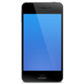

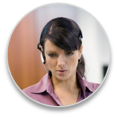



研修会の活性化！
解決策
ビデオ多地点接続、Web会議機能を活用し、都合の良い機器と部屋から参加
・各部屋のビデオ端末を相互接続
・出先の職員は、PC（スマホ）にて参加
大きな会議室がいつも予約一杯
実現したい機能
小さな会議室にバラバラ集まっても、集合研修のようにそれぞれが研修に参加可能
ビデオ会議端末
会議室B
満室
満室
会議室C
満室
小会議室
外出先
どこも研修人数
が一同に入室出来ない！
満室
医局
Cisco WebEx
会議室A
会議室D
ビデオ会議
に接続するだけ
研修担当
研修担当

Slide 39
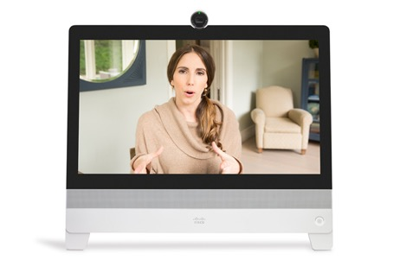
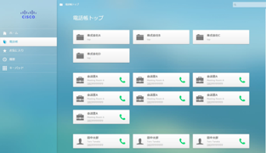

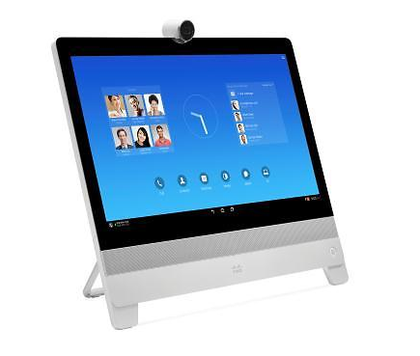
医療ビデオ通訳、ビデオ受付
翻訳者とつなげたり、専門家と
つなげたり 用途は無限大
ビデオ端末を利用して各病棟や連携先の受付を代行。
①来訪者は受付台に設置してある
受付端末の画面上の受付ボタンを押す。
②各科受付端末で着信し
ビデオを使って患者様応対。
いらっしゃいませ

Slide 40
ユースケース(3)

Slide 41
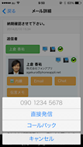

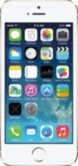
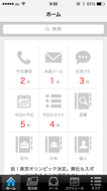

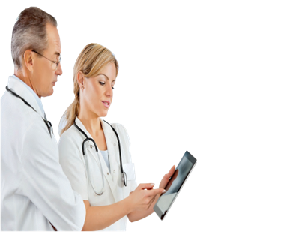
Web電話帳とスマートフォン連携
緊急時の個人スマホが臨時内線 （クリック to コール）
通話料金は個人に課金されない
相手には病院代表番号を表示
スマホでも携帯電話（ガラケー）でも利用可
連携先病院の●●さんに
今すぐ電話しなくちゃ！
ABC 病院の
●●さん
から電話だ。
Web
電話帳
アプリ
1
連携先病院
インターネット
携帯電話網
公衆回線網
2
3
主治医
Web 電話帳をから相手を検索し、コールバックで発信
自身スマホに病院のPBXから電話発信
3
相手へ病院の電話番号
を利用してPBXから発信
1
2

Slide 42



電話回線網が輻輳し、使えない際にインターネットを活用
緊急時の個人スマホを業務利用電話に
連携先病院の●●さんに
今すぐ電話しなくちゃ！
アプリを入れるとすぐに利用可能
災害現場の画像（ビデオ動画）も利用可能
ABC 病院の
●●さんから
電話アプリ着信だ。
病院
1
インターネット
インターネット
Cisco Spark
2
Cisco Spark
Cisco Sparkを活用し、発信。
内線スマホ電話が、一時的にインターネット電話へ
注）この方法の場合、いつも利用している
内線番号ではかけられません。
1
2

